Slide 1


Instituto Politécnico Nacional
Centro de Investigación en Computación
Módulo I
Introducción a Python
1 de 6

Slide 2
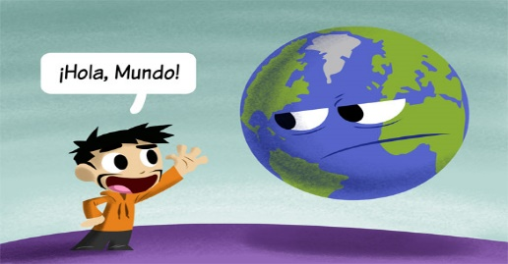


¿Qué es Python?
Un intérprete es el encargado de traducir nuestro código a un lenguaje que entienda la computadora.
Python es un lenguaje de programación interpretado (usa un intérprete), en donde el código para programar es claro y sencillo.
Python es un lenguaje de programación multiparadigma (te permite realizar programas usando diferentes formas de programación).
2 de 6

Slide 3

Comando print
Se utiliza cuando quieres que aparezca un texto en la pantalla. Para que esto pase, debes utilizar comillas simples (') o dobles (").
Si escribes:
print('Hola Mundo')
o
print("Hola Mundo")
Hola Mundo
En la pantalla aparecerá:
3 de 6

Slide 4


¿Existe alguna diferencia entre utilizar comillas simples o comillas dobles?
Respuesta:
Solamente si el texto que quieres colocar en la pantalla tiene ya comillas. En este caso, hay que utilizar las comillas que sean diferentes a las que ya tiene el texto.
print('It's a beautiful day')
print("It's a beautiful day")
4 de 6

Slide 5
¿Cómo lograr que un texto aparezca en varias líneas?
Opción 1: Usa el comando print las veces que lo necesites.
print('Es un lindo día')
print('Está soleado')
Opción 2: Utiliza “\n” para separar los textos en el print.
print('Es un lindo día\nEstá soleado')
Es un lindo día
Está soleado
5 de 6

Slide 6
Ejemplos
Es común cometer errores, lo importante es saber encontrarlos. A continuación se muestran algunos ejemplos.
Incorrecto Correcto
Sin comillas
print(Hola mundo)
print('It's a good day')
print("Hola mundo')
prnit("Hola mundo")
print('Hola mundo')
print("It's a good day")
print("Hola mundo")
print("Hola mundo")
Comillas iguales
Comillas distintas
Error de dedo
6 de 6

